Slide 1
«мои права и обязанности»
Автор: Ластоверова Дарья Алексеевна
Красносулинский район г. Красный Сулин
МБОУ СОШ № 2 8 «а» класс

Slide 2
Конституция РФ
Конститу́ция — основной закон государства, особый нормативный правовой акт, имеющий высшую юридическую силу. Конституция определяет основы политической, правовой и экономической систем государства.
Notes:
Вставьте карту своей страны.

Slide 4
Права и обязанности
У каждого человека есть свои права и обязанности, которые он должен соблюдать. Без этого жизнь в обществе казалась бы невозможной. Права без обязанностей приводят к беспределу, а обязанности без прав – к произволу.
Notes:
Вставьте картинку, на которой отображается одна из географических особенностей вашей страны.

Slide 5
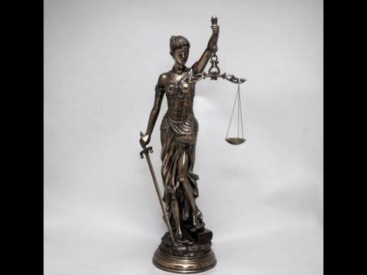
Права и обязанности
Нарушение чьих-либо прав карается законом! Соблюдение законов государства является конституционной обязанностью каждого, кто находится на территории Российской Федерации.
Notes:
Добавьте на временную шкалу ключевые даты из истории своей страны.

Slide 6
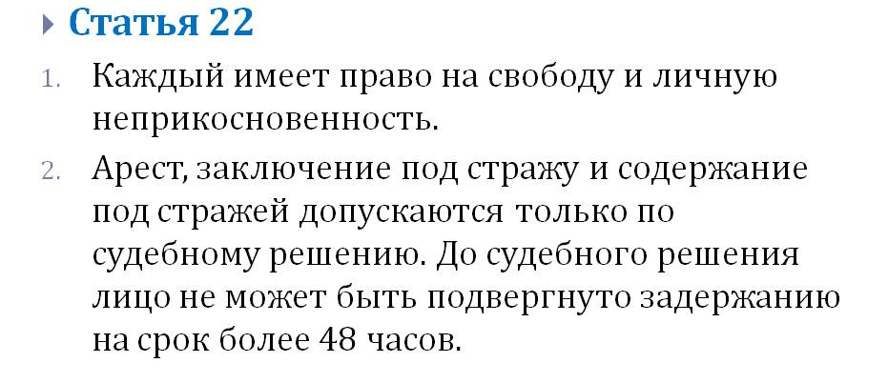
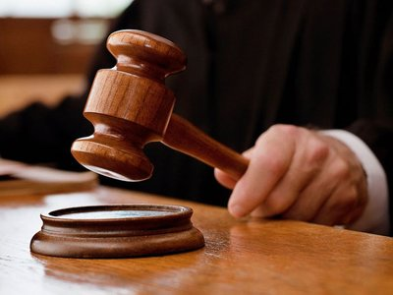

Slide 7
Право
Право - это совокупность установленных и охраняемых государственной властью норм и правил, которые регулируют отношения между людьми.
Notes:
Вставьте картинку, иллюстрирующую обычай или традицию.

Slide 8
Права:
Право на жизнь, свободу;
Право на труд;
Право на образование;
Право на мед. помощь;
Право на отдых;
Право на защиту;
Право на имя, национальность;
Право на выражение личного мнения;
Право на личную жизнь;
Право на доступ к информации!
Notes:
Вставьте портрет руководителя своей страны.

Slide 9
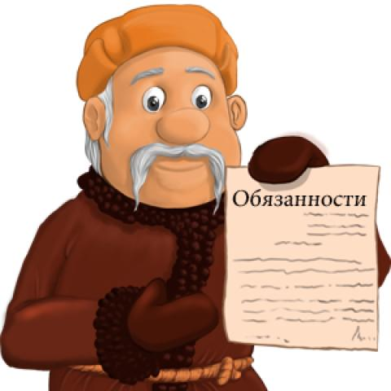
Обязанности
Обязанности – это круг действий, возложенных на кого-то и обязательных для выполнения.
Notes:
Вставьте рисунок, иллюстрирующий какую-нибудь отрасль экономики вашей страны.

Slide 10
конституционные обязанности человека и гражданина
К конституционным обязанностям человека и гражданина относятся: 1. Соблюдение Конституции РФ и законов РФ (статья 15, часть2). 2. Уважение прав и свобод других лиц (статья 17, часть 3). 3. Забота о детях и нетрудоспособных родителях (статья 38, части 2, 3). 4. Получение основного общего образования (статья 43, часть4). 5. Забота о памятниках истории и культуры (статья 44, часть 3). 6. Уплата налогов и сборов (статья57). 7. Охрана природы и окружающей среды (статья 58). 8. Защита Отечества (статья59).
Notes:
Вставьте картинку, относящуюся к одному из пунктов описания страны.

Slide 12
• "Конвенция о правах ребенка" (одобрена Генеральной Ассамблеей ООН 20.11.1989, вступила в силу для СССР 15.09.1990)
1. Ребенок имеет право на имя, отчество и фамилию, гражданство.
2. Ребенок имеет право жить и воспитываться в семье, со своими родителями, которые должны заботиться о его воспитании, обучении, развитии.
3. Ребенок имеет право на защиту своих прав и интересов.
4. Ребенок имеет право на свободу мысли, совести и религии, свободу ассоциаций и собраний.
5. Ребенок имеет право на доступ к информации.
6. Ребенок, лишенный родителей, имеет право на защиту и помощь государства.
7. Ребенок имеет право на охрану здоровья и медицинское обслуживание, причем использование наиболее совершенных методов и услуг, а также приоритет при оказании медицинских услуг.
8. Ребенок имеет право на образование.

Slide 13
Основные обязанности детей
С момента рождения и до 14 лет ребенок в России имеет статус малолетнего. На малолетнего ребенка в возрасте до 6 лет законом не возложены какие-либо обязанности, так как его потребности и интересы обязаны обеспечивать законные представители, которые кроме этого несут полную ответственность за противоправные действия ребенка.

Slide 14
Никто не может быть освобожден от обязанностей соблюдать законы государства, заботиться о родителях, уважать права и интересы других лиц. С точки зрения уголовного права при несоблюдении закона ребенок может быть привлечен к ответственности за некоторые преступления с 14 лет, к административной ответственности с 16 лет

Slide 15
Спасибо за внимание!

